Slide 1
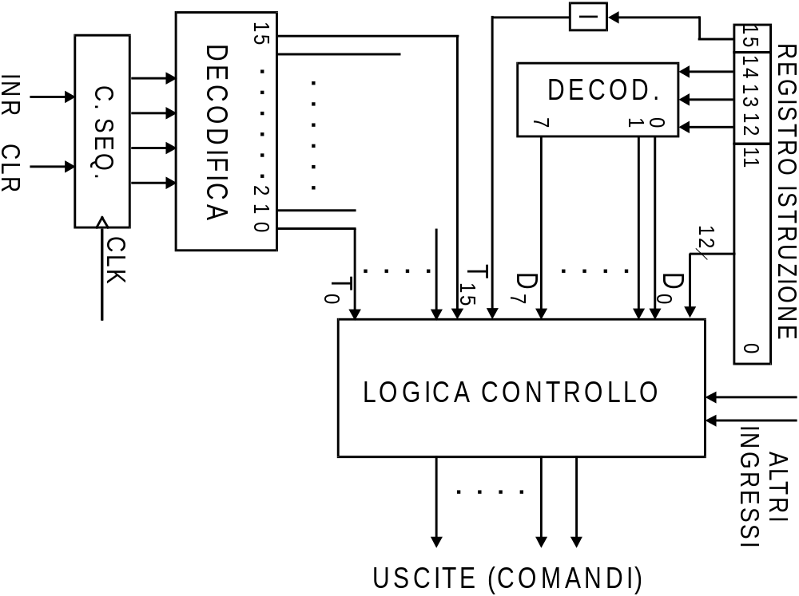
Logica di controllo “hardwired”
Aprile 2015
Architettura degli Elaboratori - Mod. B - 2. Macchina di Mano

Slide 2
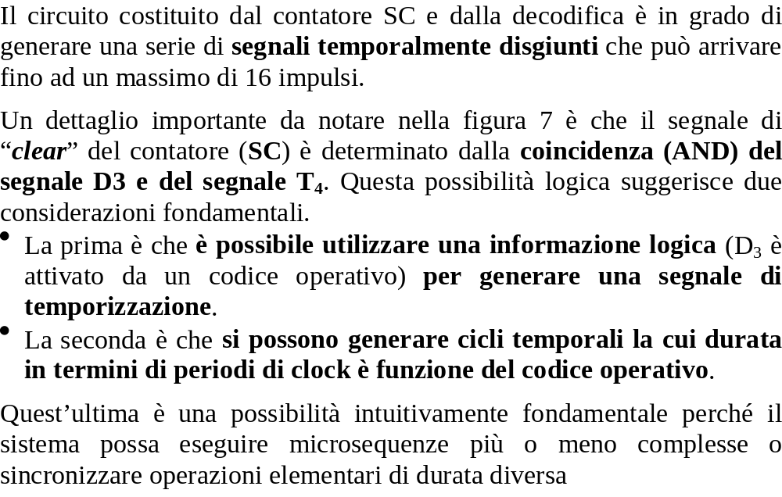
Gestione “logica” del tempo
Aprile 2015
Architettura degli Elaboratori - Mod. B - 2. Macchina di Mano

Slide 3
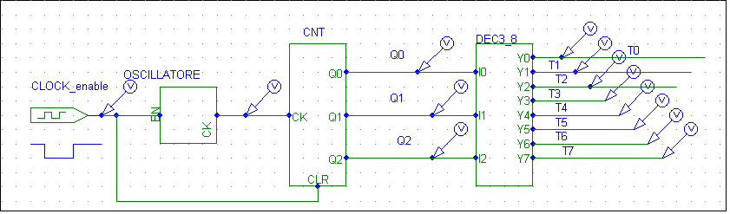
Gestione “logica” del tempo, lo schema pspice
Aprile 2015
Architettura degli Elaboratori - Mod. B - 2. Macchina di Mano

Slide 4
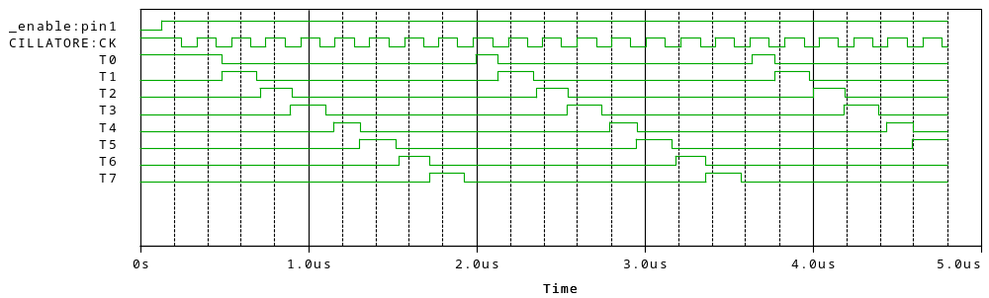
Gestione “logica” del tempo, la simulazione
Aprile 2015
Architettura degli Elaboratori - Mod. B - 2. Macchina di Mano

Slide 5
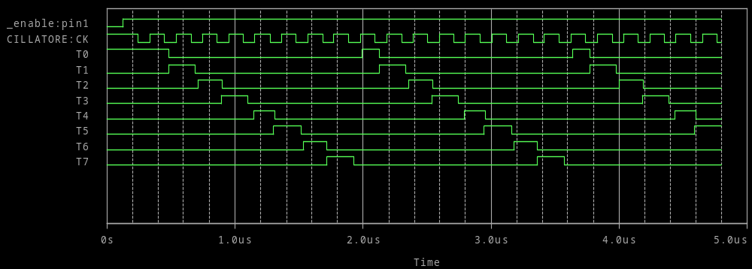
Gestione “logica” del tempo, la simulazione
Aprile 2015
Architettura degli Elaboratori - Mod. B - 2. Macchina di Mano

Slide 6
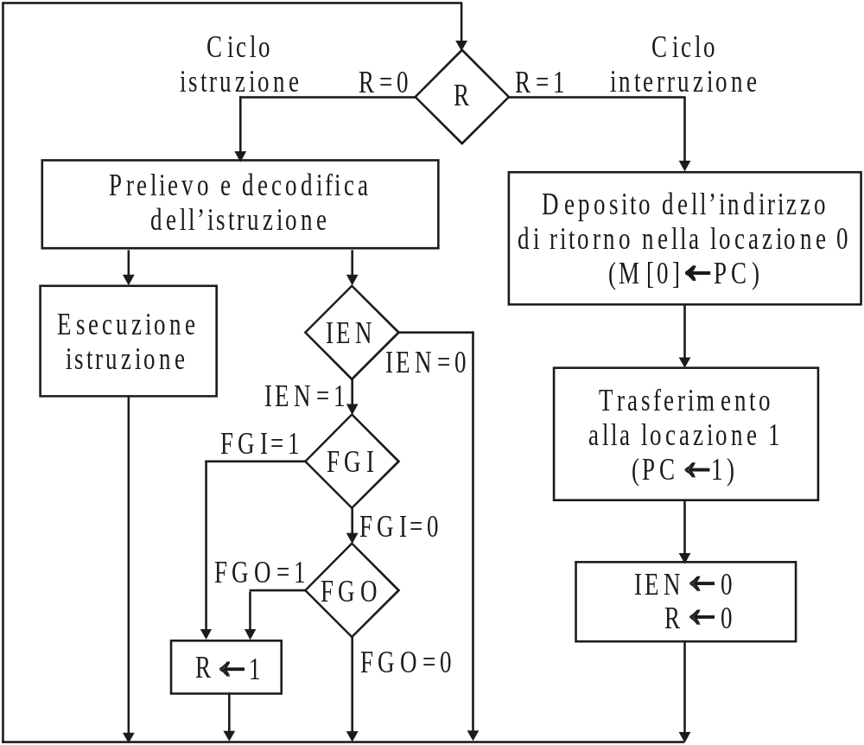
La logica della richiesta di Interrupt e del ciclo interruzione
T3
Aprile 2015
Architettura degli Elaboratori - Mod. B - 2. Macchina di Mano

Slide 7
La registrazione di una richiesta di Interrupt
Come si osserva dal diagramma precedente la registrazione della eventuale richiesta di Interrupt nel registro R avviene durante l’esecuzione di una istruzione (quindi in qualsiasi periodo esclusi i periodi T0-T1-T2), nel caso naturalmente che l’IRQ sia stato abilitato in passato mediante l’istruzione ION e che sia attiva almeno una delle flag FGI ed FGO; l’equazione logico/temporale è:
T0* T1* T2* (IEN) (FGI + FGO): R ← 1
Alla fine del ciclo di Interrupt che verrà attivato alla fine dell’istruzione in corso, il registro R se è settato verrà rimesso a 0, in attesa della eventuale prossima istruzione. L’equazione logica è:
R T2: PC ← PC + 1, IEN ← 0, R ← 0, SC ← 0
Di questa equazione implementiamo solo la parte relativa all’azzeramento del registro R e del Sequence counter SC a cui forniremo il segnale di reset.
Aprile 2015
Architettura degli Elaboratori - Mod. B - 2. Macchina di Mano

Slide 8
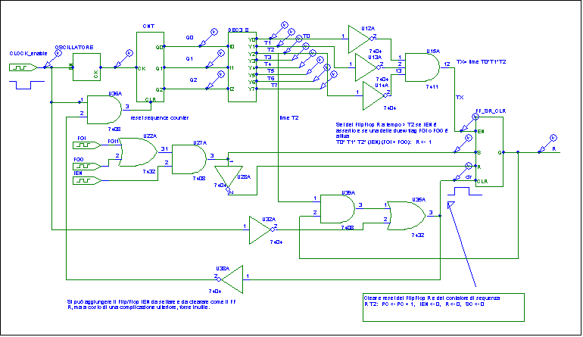
Schema completo della logica IRQ
Aprile 2015
Architettura degli Elaboratori - Mod. B - 2. Macchina di Mano

Slide 9
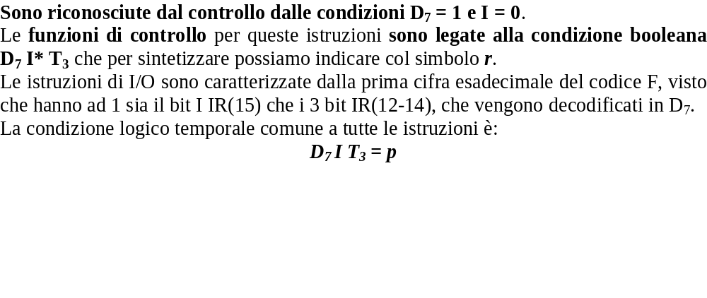
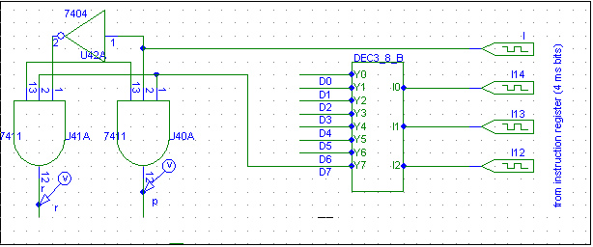
Un secondo blocco logico: istruzioni relative ai registri ed all’I/O
T3
Aprile 2015
Architettura degli Elaboratori - Mod. B - 2. Macchina di Mano

Slide 10
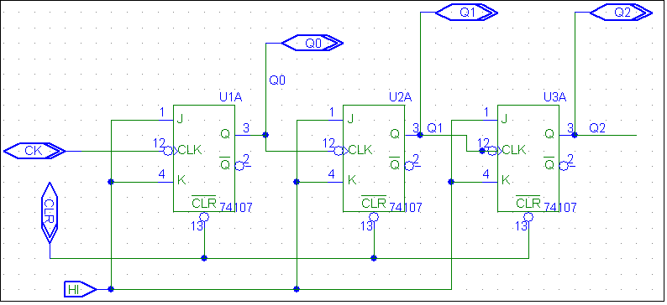

Il contatore
Il contatore converrà realizzarlo con dei f/f di libreria già pronti, la cui sigla è 74107, nel modo seguente.
Aprile 2015
Architettura degli Elaboratori - Mod. B - 2. Macchina di Mano

Slide 11
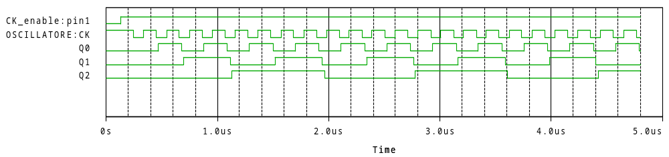
Il contatore: simulazione e stimoli
Per iniziare la simulazione occorre resettare il contatore, cioè mandare a zero le uscite dei varii flip/flop. Questo va fatto nel modo illustrato, cioè mettendo basso il clear di tutti i f/f (segnale ck_enable) quando il livello del clock è alto. Q0 Q1 e Q2 sono i bit del contatore.
Aprile 2015
Architettura degli Elaboratori - Mod. B - 2. Macchina di Mano

Slide 12
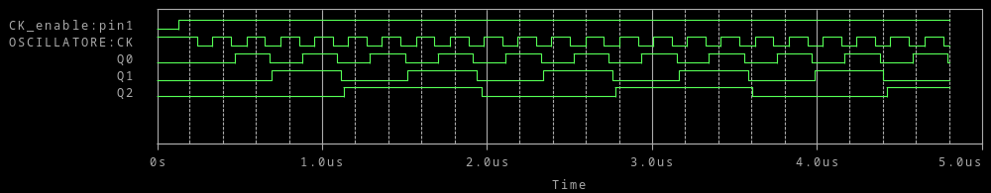
Il contatore: simulazione e stimoli
Per iniziare la simulazione occorre resettare il contatore, cioè mandare a zero le uscite dei varii flip/flop. Questo va fatto nel modo illustrato, cioè mettendo basso il clear di tutti i f/f (segnale ck_enable) quando il livello del clock è alto. Q0 Q1 e Q2 sono i bit del contatore.
Aprile 2015
Architettura degli Elaboratori - Mod. B - 2. Macchina di Mano

Slide 13
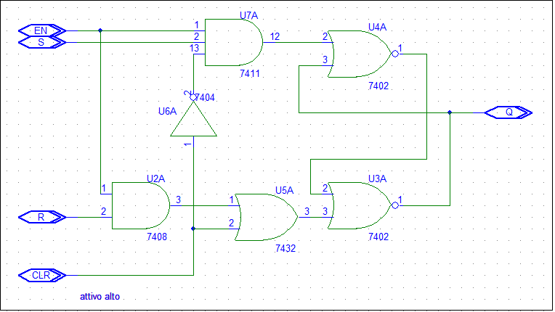
Il Flip/Flop R - request
Aprile 2015
Architettura degli Elaboratori - Mod. B - 2. Macchina di Mano

Slide 14
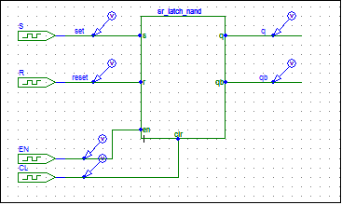
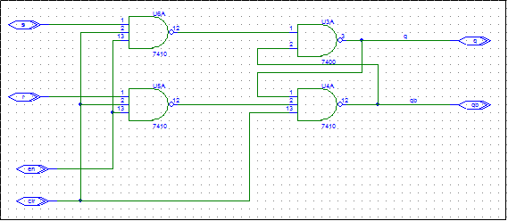
Il Flip/Flop R - request
Aprile 2015
Architettura degli Elaboratori - Mod. B - 2. Macchina di Mano

